Slide 1
Учебный курс
Проектирование информационных систем
Лекция 1
кандидат технических наук, доцент
Грекул Владимир Иванович

Slide 2
Литература
Основная
Г.Н. Смирнова, А.А.Сорокин, Ю.Ф. Тельнов Проектирование экономических информационных систем. Учебник. М., «Финансы и статистика»,2002
Вендров А.М. Проектирование программного обеспечения экономических информационных систем. М., «Финансы и статистика»,2000
Маклаков С.В. Создание ИС с AllFusion Modelling Suite. М., «Диалог-МИФИ», 2003
Грекул В.И., Денищенко Г.Н., Коровкина Н.Л. Проектирование ИС. Учебное пособие. Интернет-университет, М., 2005

Slide 3

Дополнительная
Калянов Г.Н. Теория и практика реорганизации бизнес-процессов. М.,СИНТЕГ, 2000
Калянов Г.Н. Структурный системный анализ.
М., Лори, 1996
Марка Д.А., МакГоуэн К. SADT – методология структурного анализа и проектирования.,
М., Метатехнология, 1993
Г. Буч Д. Рамбо А. Джекобсон Язык UML. Руководство пользователя, 1999
М. Фаулер К. Скотт Основы UML
Т. Кватрани Rational Rose 2000 и UML. Визуальное моделирование. Москва, 2001

Slide 4
Дополнительная
Колтунова Е. Требования к информационной системе и модели жизненного цикла. Carabi Solutions , www.carabisolutions.sp.ru
Автоматизированные Системы Стадии создания. ГОСТ 34.601-90 Комплекс стандартов на автоматизированные системы. ИПК издательство стандартов, М., 1997
ISO/IEC 12207:1995
Thiele D. Life cycle management using life cycle process standards. Abstract. http://www.fostas.ru/library/show_article.php?id=22
Проектирование и разработка корпоративных информационных систем. http://zeus.sai.msu.ru:7000/cfin/prcorpsys/index.shtml.

Slide 5
Основные понятия методологии проектирования ИС
Цели и содержание методологии проектирования ИС
Жизненный цикл ИС

Slide 6
Методология проектирования ИС
В реальных условиях проектирование — это поиск способа, который удовлетворяет требованиям функциональности системы средствами имеющихся технологий с учетом заданных ограничений.
Системный подход: любая система представляет собой совокупность взаимосвязанных элементов, функционирующих совместно для достижения общей цели.
Метод проектирования: организованная совокупность процессов создания ряда моделей, которые описывают различные аспекты создаваемой системы с использованием четко определенной нотации.
Технология проектирования: совокупность технологических операций в их последовательности и взаимосвязи, приводящая к разработке проекта системы.

Slide 7
Подсистемы ИС
Информационное обеспечение совокупность единой системы классификации и кодирования информации, унифицированных документов и вспомогательных информационных массивов (обычно – классификаторы, таблицы кодирования и пр.)
Техническое обеспечение комплекс технических средств, предназначенных для обеспечения работы информационной системы и ее пользователей, и документация на них.
Программное обеспечение общесистемные и специальные программные продукты, а также техническая документация.
Организационное обеспечение комплекс мероприятий и руководящих документов, регламентирующих взаимодействие работников с техническими средствами и между собой в процессе разработки и эксплуатации информационной системы.
Разрабатывается исполнителем проекта

Slide 8
Предопределено принятой в компании методологией
Математическое обеспечение совокупность математических методов, моделей и алгоритмов, использующихся для управления системой и реализации прикладных задач.
Лингвистическое обеспечение множество языков, использующихся при разработке и эксплуатации ИС (языки программирования, языки общения, набор словарей и пр.).
Правовое обеспечение совокупность правовых норм, определяющих создание, юридический статус и функционирование информационных систем, регламентирующих порядок получения, преобразования и использования информации.
Разрабатывается заказчиком

Slide 9
Этапы развития технологий проектирования ИС
1. Метод "снизу-вверх" - не создание тиражируемых продуктов, а обслуживание сотрудников конкретного учреждения. Успешно автоматизируются отдельные, важные с точки зрения руководства рабочие места. Общая же картина "автоматизированного предприятия" просматривается недостаточно хорошо, особенно в перспективе. («Лоскутная автоматизация»)
2. Метод "сверху-вниз " - из всего спектра проблем разработчики выделили наиболее заметные: автоматизацию ведения бухгалтерского аналитического учета и технологических процессов. Системы были спроектированы "сверху", т.е. в предположении что одна программа должна удовлетворять потребности всех пользователей: резко ограничены возможности разработчиков в структуре информационных множеств базы данных, использовании вариантов экранных форм, алгоритмов расчета и, следовательно, лишила возможности по ведению глубокого, часто специфического аналитического и производственно - технологического учета.

Slide 10
Этапы развития технологий проектирования ИС
(продолжение)
3. Метод многокомпонентности - адаптация подсистемы ПО к принятым в организации условиям работы. Проведение модернизации одного из компонентов не затрагивает центральную часть (ядро) и другие ее компоненты, что значительно повышает надежность, продолжительность жизни автоматизированной системы и обеспечивает наиболее полное выполнение требуемых функций.

Slide 11
Технология проектирования DATARUN
BPM – модель бизнес-процессов
PDS – структура первичных данных
Компания
SPM – модель процессов системы
CDM – концептуальная модель данных
ISA – архитектура ИС
ADM – модель данных приложений
IPM – модель представления интерфейса
ISM – модель спецификации интерфейса

Slide 12
Технология проектирования RUP
Бизнес-моделирование
модель бизнес-процессов
описания бизнес-процессов
модель бизнес-сущностей
Компания
модель состояний
модель бизнес-правил
модель ролей
модель структуры
модель функций системы
экранные формы
модель работы пользователей
Определение требований
модель данных
модель размещения
модель разработки
Анализ и проектирование

Slide 13
Жизненный цикл ИС
Стратегия проектирования ИС определяется использованием соответствующей модели жизненного цикла, определяющей последовательность стадий проектирования и выполняемых в них процессов.
Жизненный цикл ИС - ряд событий, происходящих с системой в процессе ее создания и использования.
Модель жизненного цикла - структура, содержащая стадии, процессы (действия и задачи), которые осуществляются в ходе разработки, функционирования и сопровождения программного продукта в течение всей жизни системы, от определения требований до завершения ее использования.

Slide 14
Компоненты моделей ЖЦ ИС
стадии ЖЦ – отражают состояния ИС и их изменения;
этапы ЖЦ – входят в состав стадий; предполагают выполнение определенного объема работ в течение ограниченного времени;
процессы ЖЦ - отражают те действия, которые должны обязательно выполняться для эффективного проектирования ИС; определяются как совокупность взаимосвязанных действий, преобразующих входные данные в выходные; одни и те же процессы могут выполняться на различных стадиях (этапах) ЖЦ.

Slide 15
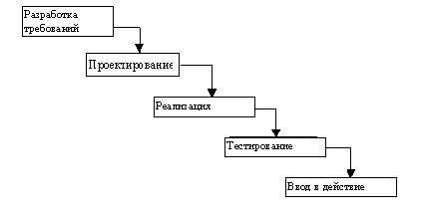
Каскадная модель
Каскадная модель предусматривает последовательное выполнение всех этапов проекта в строго фиксированном порядке. Переход на следующий этап означает полное завершение работ на предыдущем этапе.

Slide 16
Достоинства каскадной модели
на каждом этапе формируется законченный набор проектной документации, отвечающий критериям полноты и согласованности;
выполняемые в логичной последовательности этапы работ позволяют планировать сроки завершения всех работ и соответствующие затраты.
Недостатки: реальный процесс создания системы никогда полностью не укладывается в такую жесткую схему, постоянно возникает потребность в возврате к предыдущим этапам и уточнении или пересмотре ранее принятых решений.

Slide 17
70-80-е годы
Цель проекта – удовлетворение требований заказчика
Технология
Исполнитель проекта – программист (проектировщик + разработчик)
Специализированные средства проектирования – не развиты

Slide 18
Методическое обеспечение
ГОСТ 20912-75 Автоматизированные системы управления предприятиями. Общие технические требования
ГОСТ 17195-76 Автоматизированные системы управления технологическими процессами. Общие технические требования
ГОСТ 24205-80 Отраслевые автоматизированные системы управления. Общие требования
ГОСТ 24.201-79 Система технической документации на АСУ Требования к содержанию документа «техническое задание»
ГОСТ 24.101-80 Система технической документации на АСУ Виды и комплектность документов

Slide 19
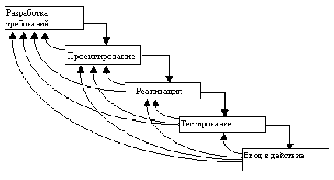
Поэтапная модель с промежуточным контролем
Разработка ИС ведется итерациями с циклами обратной связи между этапами. Межэтапные корректировки позволяют учитывать реально существующее взаимовлияние результатов разработки на различных этапах; время жизни каждого из этапов растягивается на весь период разработки.

Slide 20
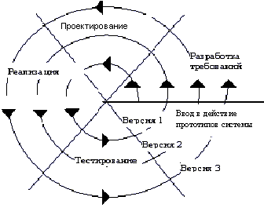
Спиральная модель
Каждый виток спирали соответствует созданию работоспособного фрагмента или версии системы.

Slide 21
90-00-е годы
Цель проекта – достижение бизнес-целей заказчика
Технология
Исполнитель проекта – смешанная команда с распределением ролевых задач (напр., ролевые кластеры MSF: Управление продуктом Управление программой Разработка Тестирование Удовлетворение потребителя Управление выпуском)
Специализированные средства проектирования – CASE- средства (IDEF Designer, ERwin\BPwin, Oracl Designer, BPM Workbench, Aris, Rational Rose …)

Slide 22
Причины популярности каскадной модели
привычка ИТ- специалистов
иллюзия снижения рисков заказчика и разработчика
проблемы внедрения

Slide 23
Стандарты, регламентирующие ЖЦ ПО
ГОСТ 34.601-90 Информационная технология. Комплекс стандартов на автоматизированные системы. Автоматизированные системы. Стадии создания.
ISO/IEC 12207:1995 Information technology - Software life cycle processes (Информационные технологии. Процессы жизненного цикла программного обеспечения) (ISO - International Organization of Standardization - Международная организация по стандартизации, IEC - International Electrotechnical Commission - Международная комиссия по электротехнике)
ISO/IEC 15288 Systems engineering. System life cycle processes (Системотехника. Процессы жизненного цикла системы)
Custom Development Method (методика Oracle) по разработке прикладных информационных систем
Rational Unified Process (RUP)
Microsoft Solution Framework (MSF)
Корпоративные методики

Slide 24
Стадии и этапы ЖЦ по ГОСТ 34
1. ФТ - Формирование требований к АС.
1.1. Обследование объекта и обоснование необходимости
создания АС;
1.2. Формирование требований пользователя к АС;
1.3. Оформление отчета о выполненной работе и заявки на разработку АС (тактико-технического задания);
2. РК - Разработка концепции АС.
2.1. Изучение объекта;
2.2. Проведение необходимых научно-исследовательских работ;
2.3. Разработка вариантов концепции АС, удовлетворяющей требованиям пользователя
2.4. Оформление отчета о выполненной работе;
3. ТЗ - Техническое задание на АС.
3.1. Разработка и утверждение технического задания на создание.
4. ЭП - Эскизный проект.
4.1. Разработка предварительных проектных решений по системе и ее частям;
4.2. Разработка документации на АС и ее части.

Slide 25
5. ТП - Технический проект.
5.1. Разработка проектных решений по системе и ее частям;
5.2. Разработка документации на АС и ее части;
5.3. Разработка и оформление документации на поставку изделий для комплектования АС и/или технических требований (технических заданий) на их разработку;
5.4. Разработка заданий на проектирование в смежных частях проекта объекта автоматизации.
6. РД - Рабочая документация.
6.1. Разработка рабочей документации на систему и ее части;
6.2. Разработка или адаптация программ.
7. ВД - Ввод в действие.
7.1. Подготовка объекта автоматизации к вводу АС в действие;
7.2. Подготовка персонала;
7.3. Комплектация АС поставляемыми изделиями (программными и техническими средствами, программно-техническими комплексами, информационными изделиями);
7.4. Строительно-монтажные работы;
7.5. Пуско-наладочные работы;
7.6. Проведение предварительных испытаний;
7.7. Проведение опытной эксплуатации;
7.8. Проведение приемочных испытаний.
8. Сп - Сопровождение АС.
8.1. Выполнение работ в соответствии с гарантийными обязательствами;
8.2. Послегарантийное обслуживание.

Slide 26
Стадии ЖЦ ИС в других стандартах
ISO/IEC
15288
ISO/IEC 12207
Методика Oracle CDM
Определение требований
Анализ
Проектирование
Реализация
Внедрение
Эксплуатация
Формирование требований к ПО
Проектирование
Реализация
Тестирование
Ввод в действие
Эксплуатация и сопровождение
Снятие с эксплуатации
1.
Формирование концепции
Анализ потребностей, выбор концепции и проектных решений
2.
Разработка
Проектирование системы
3.
Реализация
Изготовление системы
4.
Эксплуатация
Ввод в эксплуатацию и использование системы
5.
Поддержка
Обеспечение функционирования системы
6.
Снятие с эксплуатации
Прекращение использования, демонтаж, архивирование системы

Slide 27
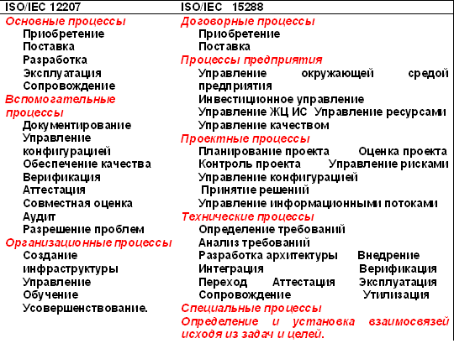

Согласование, установление взаимосвязей

